Slide 1
Tourisme médical en France

Slide 2





Les services proposés
Pour les personnes suivant un traitement médical en France et ne parlant pas français :
Service d’interprètes : Français, Anglais, Arabe , Russe, puis Chinois
Médecins
Assistance administrative
Suivi et gestionnaire des soins
Recherche de logements
Autres services : transports, conforts…

Slide 3



Les concurrents
Fame : Divers services : Télémédecine, « Flying Doctors », avions ambulances, pack standard.
Evadeo Pro : service haut de gamme, possède des hébergements
Laetman Care : moins de visibilité en ligne. Agence tousime médical en France
Doctolib: Consultation digitale de docteur

Slide 4

Exigences des clients
Partenaires, établissements de santé de qualité, correspondant à leurs problèmes
Démarches faciles
Interprète rapidement et toujours disponible
Traduction rapide, se faire comprendre partout
Sécurité, pas de risques de problèmes avec les soins ou autre

Slide 5
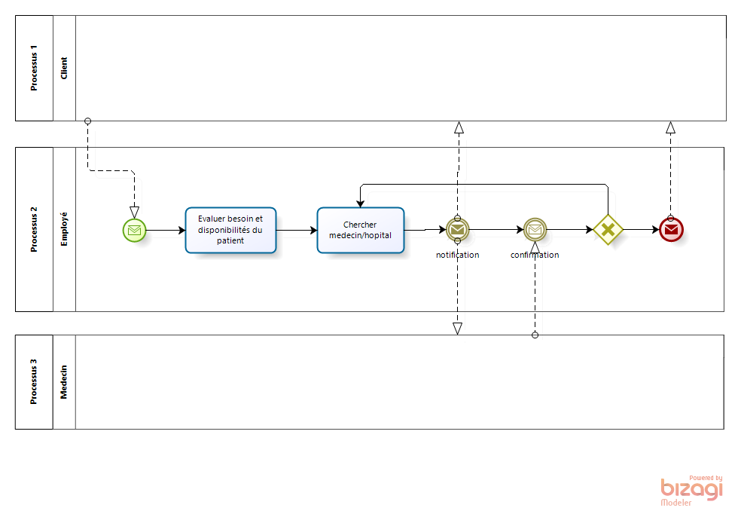
Processus (ancien) : Prise de rendez-vous médecin

Slide 6
SWOT
Strengths
Présence dans les pays concernés
Connaissance du secteur
Contact direct avec les clients et partenaires
Weaknesses
Réputation encore peu développée.
Peu d’automatisation.
Opportunities
Nombre croissant de clients potentiels
Prise en charge des soins par les pays d’origine
Threats
Services de la concurrence

Slide 7
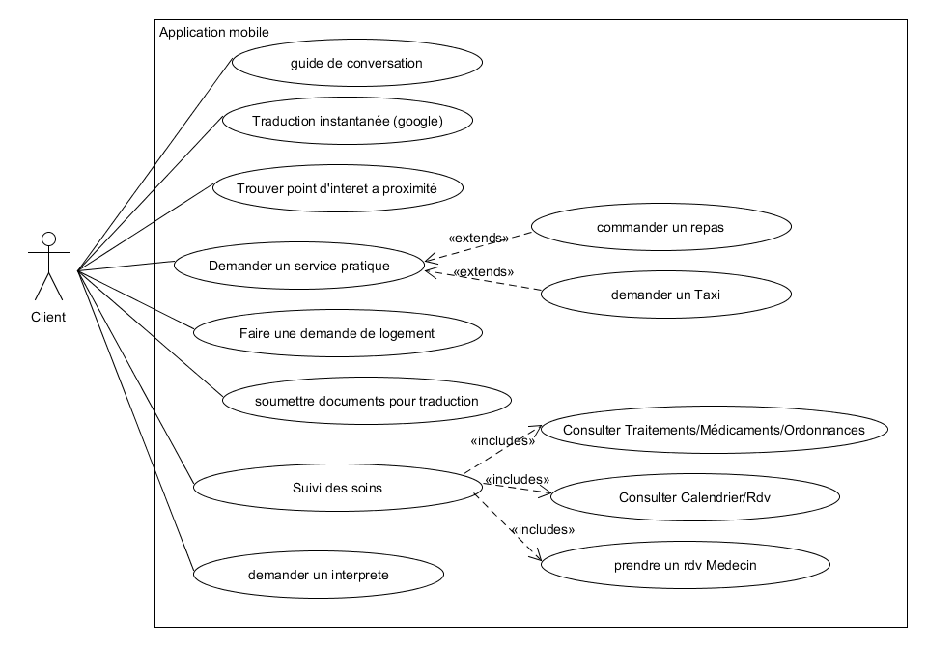
Besoins fonctionnels app’ mobile

Slide 8



Besoins non fonctionnels
Ergonomie
Disponibilité
Souplesse

Slide 9
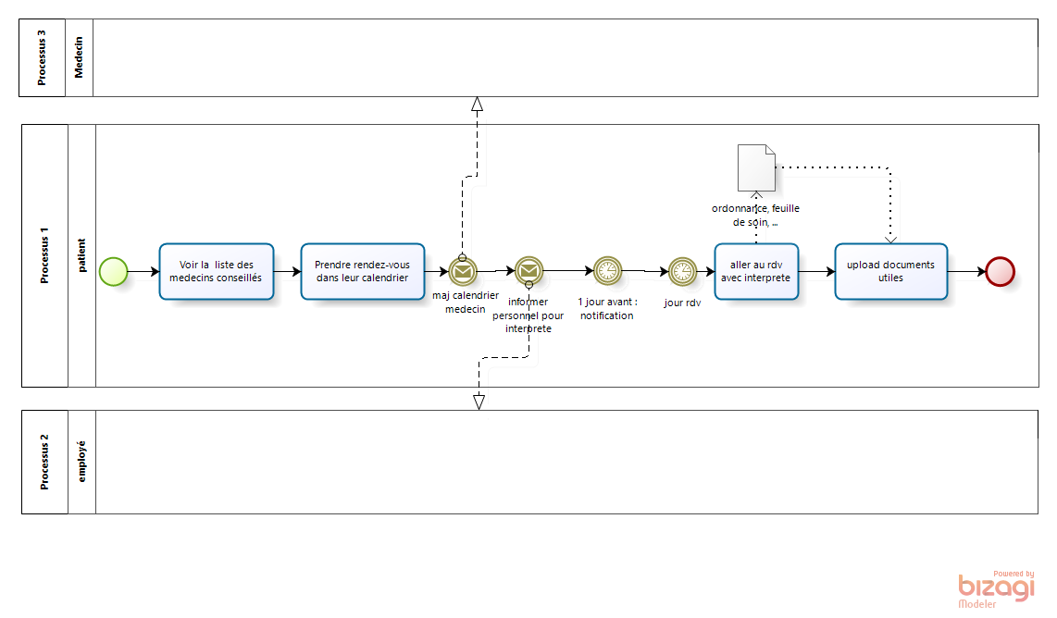
Nouveau processus : prise de rendez-vous Médecin

Slide 10
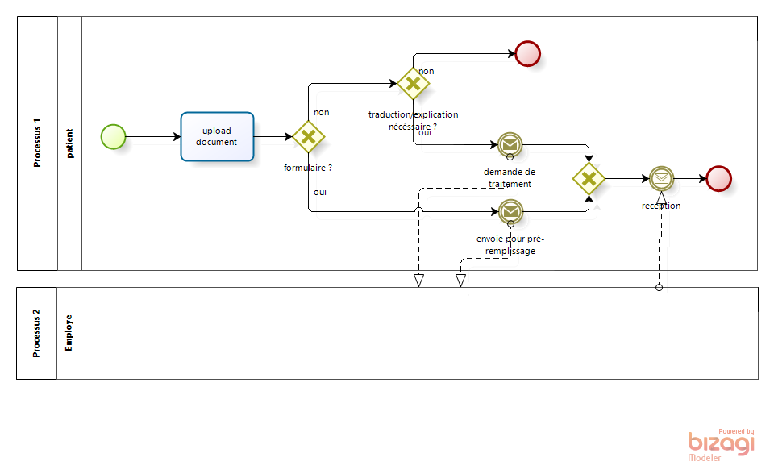
Nouveau processus : soumettre document

Slide 11
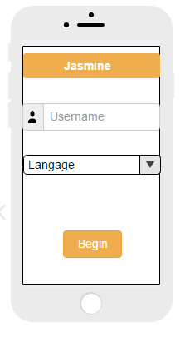
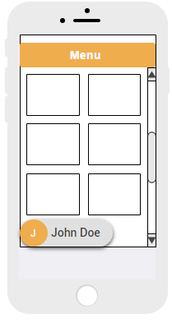


Mock-ups : Accueil

Slide 12
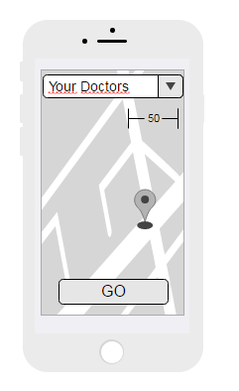
Localiser et se laisser conduire
Permet de géolocaliser son médecin après avoir renseigner son nom.
Donne un itinéraire en fonction du choix du mode de transport.
Est reliée à l’application Uber au cas où un transport véhiculé est nécessaire

Slide 13
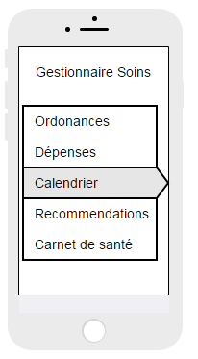
Gestionnaire de soins
Permet d’avoir un accès permanent à l’ensemble des ordonnances (intelligence artificielle, reconnaissance automatique des caractères. Oui, certains médecins ont l’écriture illisible…)
D’avoir son carnet de santé numérisé et de pouvoir le traduire instantanément
D’avoir une vue sur les dépenses accomplies et celles qui reste à payer.
D’avoir une vue sur les prochains RDV

Slide 14
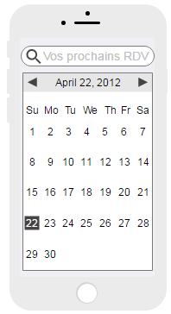
Consulter les dates de ses prochains RDV
Permet d’être informé sur ses prochains RDV enregistrés sur le calendrier
Permet de retrouver la date et l’horaire d’un RDV après avoir mentionné le nom du docteur ou sa spécialité.
Système d’alertes intelligentes et de notifications permettant un rappel des prochains RDV

Slide 15
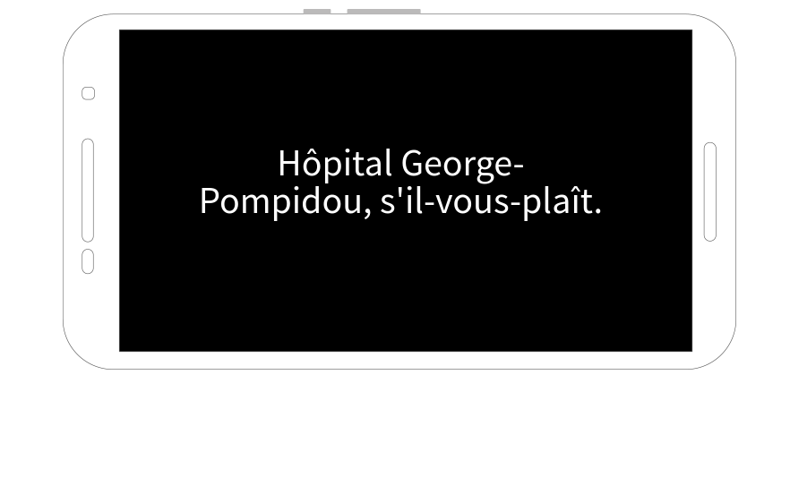
Traduction instantannée
Permet une traduction instantanée de toutes les langues référencées par Google traduction
Émet vocalement la traduction, et renvoie un message écrit.
Avec un guide de conversation et lexique de base pour les phrases standards.

